Slide 1
MUNKÁCSY
EGY VILÁGSIKER TÖRTÉNETE
KIÁLLÍTÁS A SZÉPMŰVÉSZETI MÚZEUMBAN
2024

Slide 2
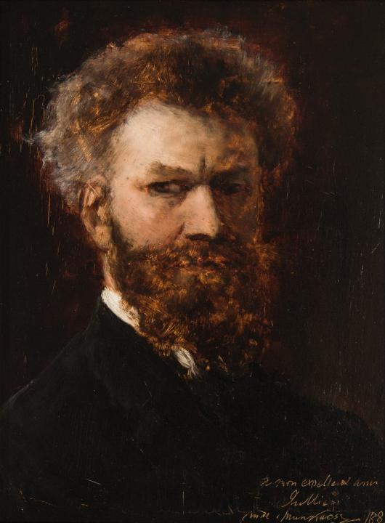
Munkácsy Mihály
Önarckép II.
1881
olaj, fa
42,7 × 32 cm
Szépművészeti Múzeum Budapest

Slide 3
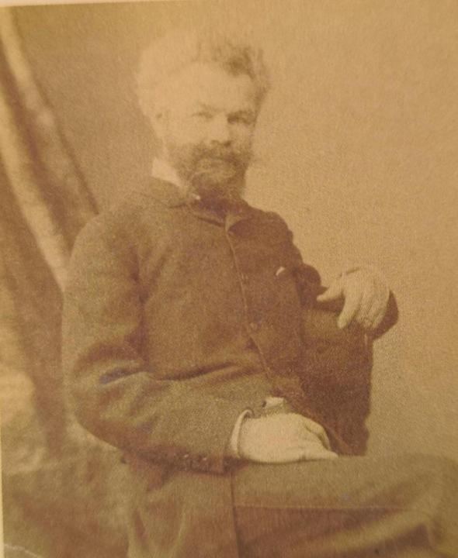
Munkácsy Mihály Portréfotója
1881 körül
Munkácsy Mihály Múzeum, Békéscsaba

Slide 4
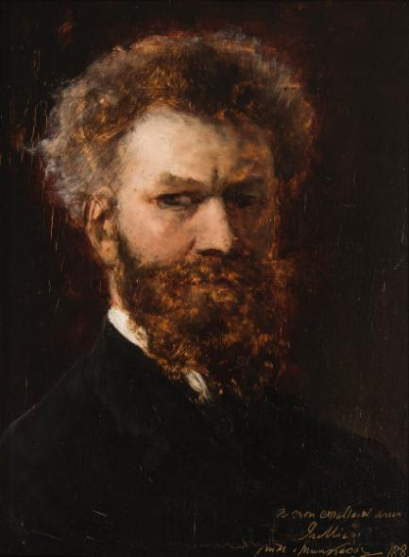
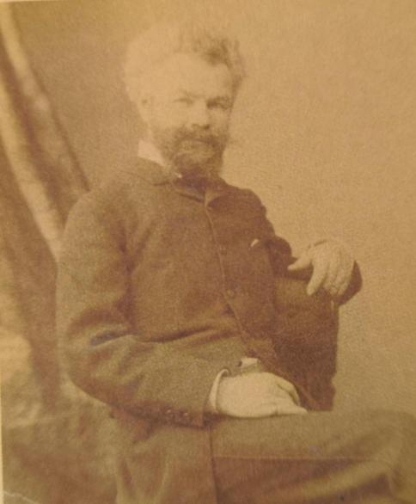
Munkácsy Mihály
Önarckép II.
1881
Munkácsy Mihály
Portréfotója
1881 körül

Slide 5
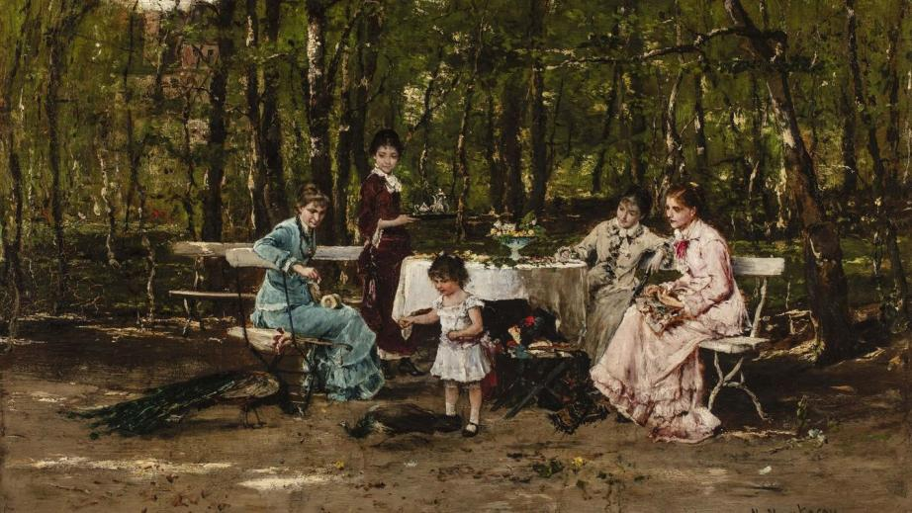
Munkácsy Mihály: Pávák (Reggeli a kertben), 1878, olaj, vászon
82,2 × 105,4 cm, New York Historical society

Slide 6
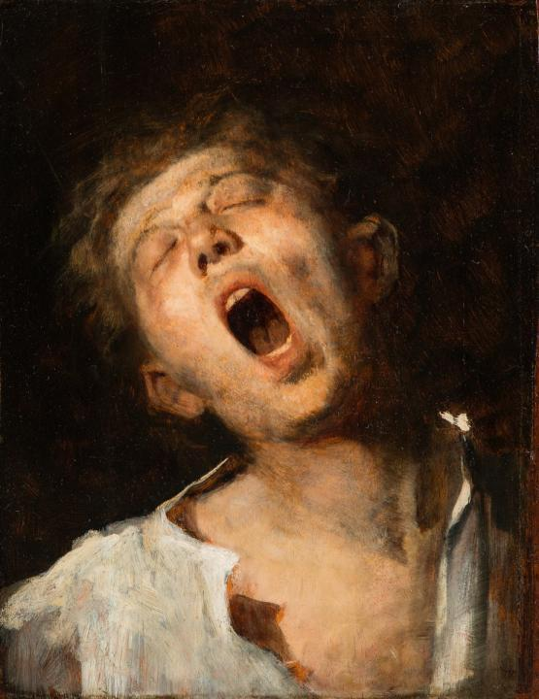
Munkácsy Mihály
Ásító inas
1868-69
Olaj, fa
31 x 24 cm
Szépművészeti Múzeum
Budapest

Slide 7
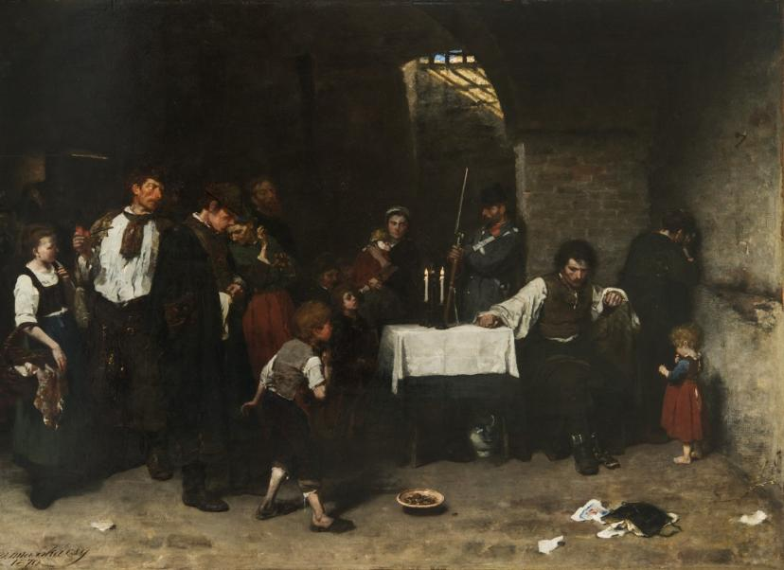
Munkácsy Mihály: Siralomház, I. 1870, olaj, fa,139 × 193,5 cm
Szépművészeti Múzeum, Budapest

Slide 8
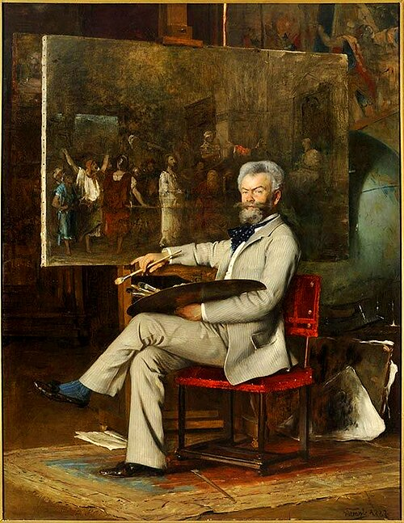
Hans Temple
Munkácsy Mihály műtermében
1887
olaj, vászon
Pákh Imre kollekció

Slide 9
Munkácsy Mihály: Siralomház, I. 1870, olaj, fa,139 × 193,5 cm
Szépművészeti Múzeum, Budapest

Slide 10
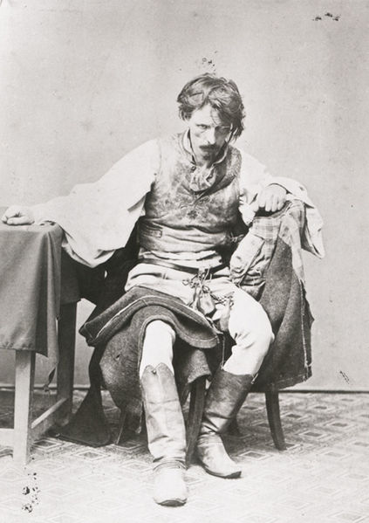
Modellfotó
Siralomházhoz -- Az elítélt 1868
Munkácsy Mihály
Múzeum, Békéscsaba

Slide 11
Munkácsy Mihály: Siralomház, I. 1870, olaj, fa,139 × 193,5 cm
Szépművészeti Múzeum, Budapest

Slide 12
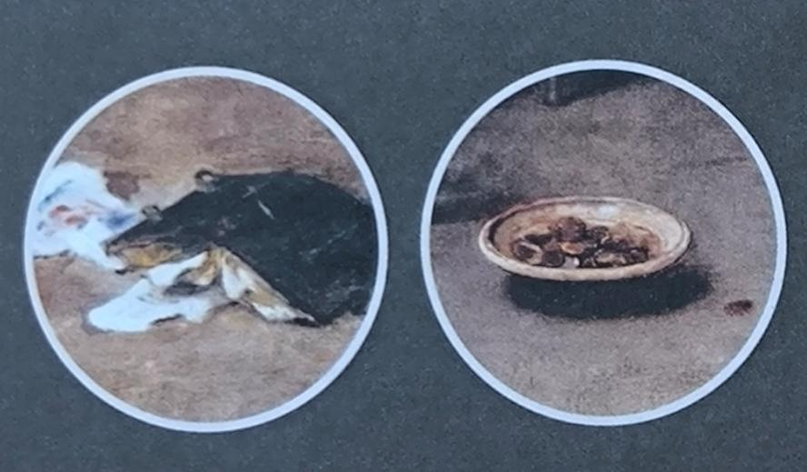
Munkácsy Mihály: Siralomház I.,Biblia és agyagtál (részletek)

Slide 13
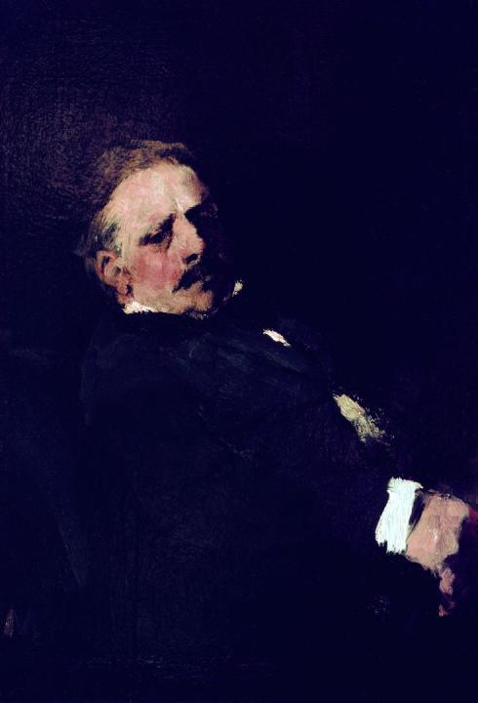
Munkácsy Mihály
De Marches báró
1872
olaj, vászon
73,2 × 59,5 cm Szépművészeti Múzeum
Budapest

Slide 14
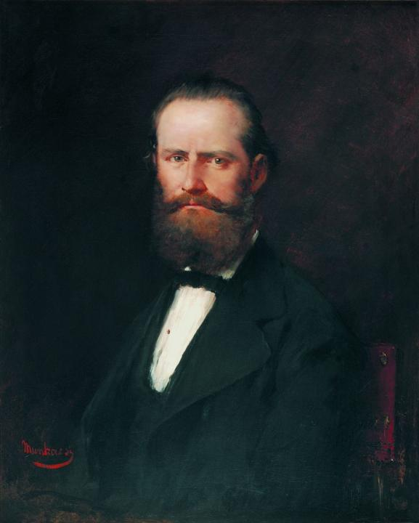
Munkácsy Mihály
Charles Sedelmeyer portréja
1879
olaj, vászon
65,5 × 81,5 cm
Szépművészeti Múzeum Budapest

Slide 15
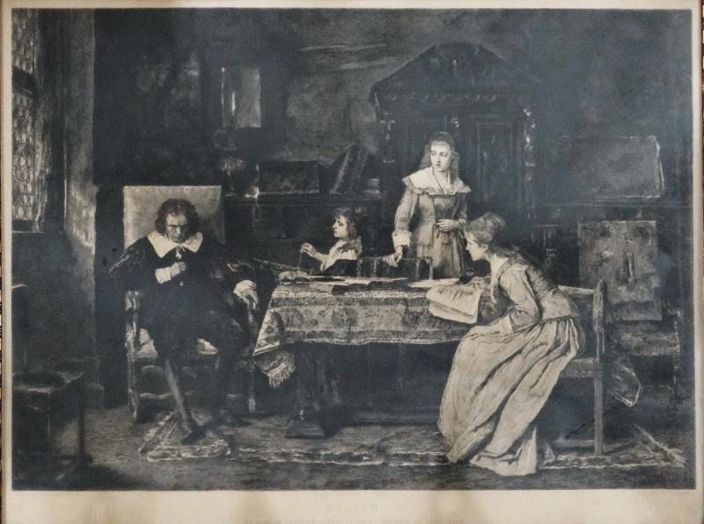
Charles Country rézmetszete Munkácsy Mihály Milton című festménye után, 1887

Slide 16
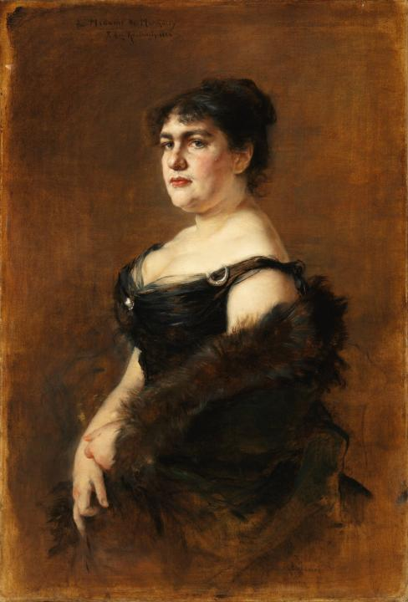
Friedrich August von
Kaulbach
Munkácsy Mihályné
képmása
1886
olaj, vászon
110 x 75 cm
Szépművészeti Múzeum Budapest

Slide 17
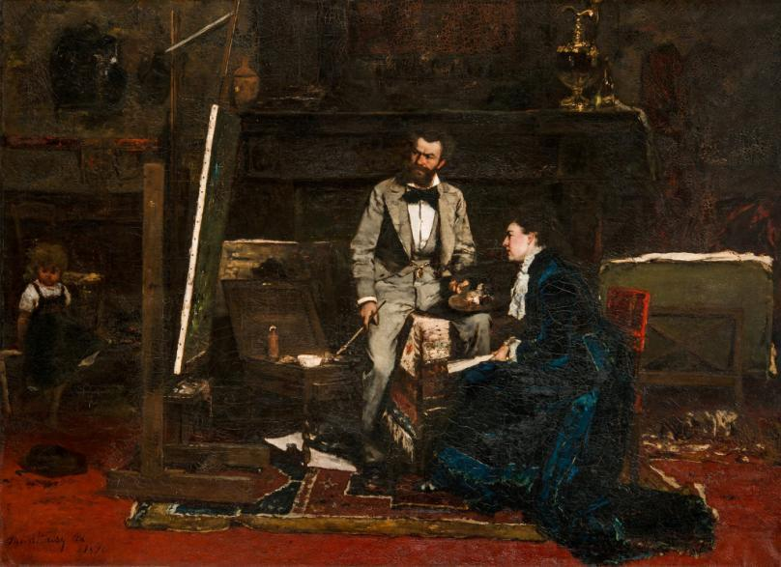
Munkácsy Mihály: Műteremben, 1876, olaj, vászon, 161 × 221 cm
Szépművészeti Múzeum,Budapest

Slide 18
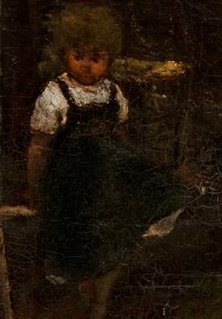
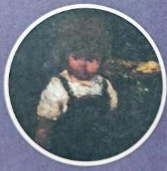
Munkácsy Mihály
Műteremben
(részlet)
1876
olaj, vászon
161 × 221 cm
Szépművészeti Múzeum Budapest

Slide 19
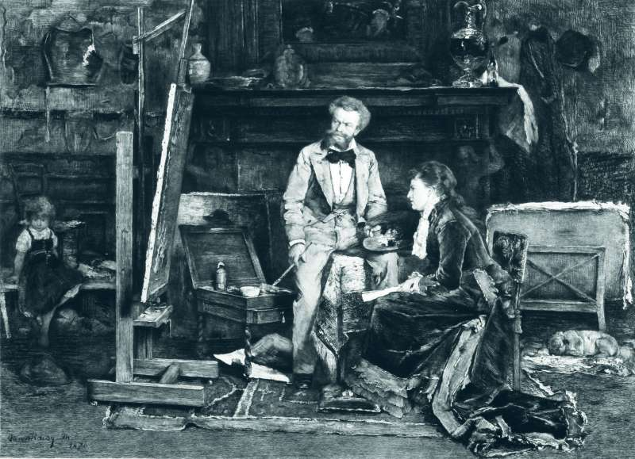
Munkácsy Mihály: Műteremben, 1876, rézmetszet
Szépművészeti Múzeum, Budapest

Slide 20
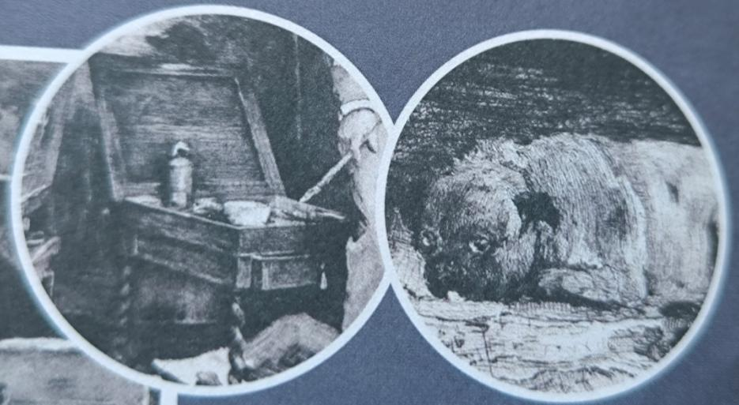
Munkácsy Mihály: Műteremben-festőálvány, kiskutya, (részletek) 1876, rézmerszet, Szépművészeti Múzeum, Budapest

Slide 21
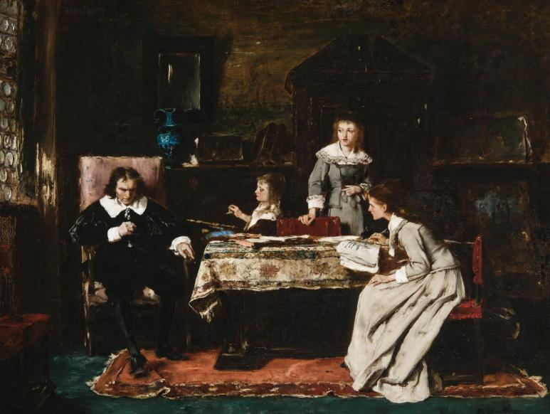
Munkácsy Mihály : Milton (redukció),1878, olaj, vászon, 93,5×122,5cm
Szépművészeti Múzeum, Budapest

Slide 22
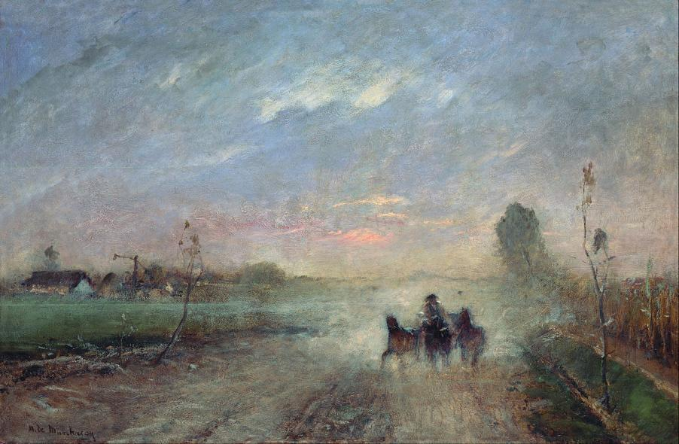
Munkácsy Mihály: Poros út I., 1874, olaj, fatábla, 77 × 117,5 cm
Magyar Bank, Budapest

Slide 23
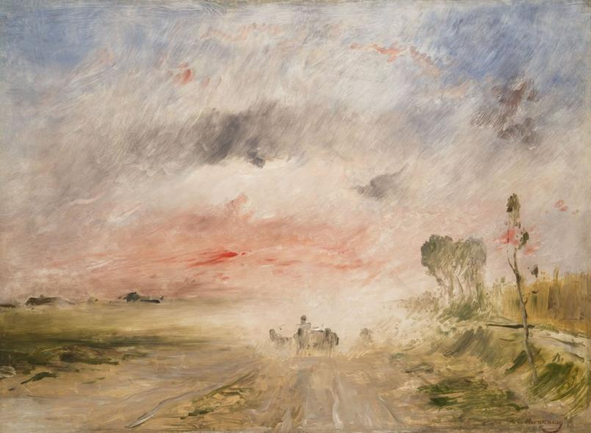
Munkácsy Mihály: Poros út II., 1880-as évek eleje, olaj, fatábla
96 × 129,7 cm, Szépművészeti Múzeum, Budapest

Slide 24
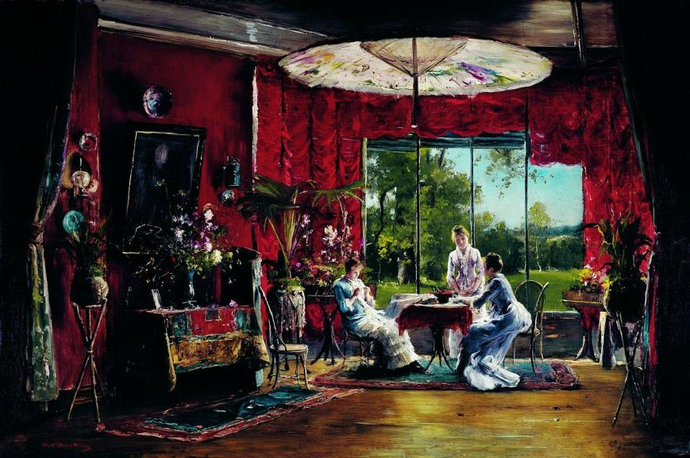
Munkácsy Mihály: Reggel a nyaralóban, 1881 körül. olaj, fatábla
82 × 114 cm, Albany Institute of History & Art, New York

Slide 25
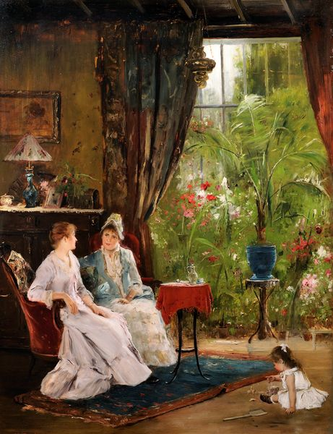
Munkácsy Mihály Pálmaházban
1885 körül
olaj, fa
128 × 94,5 cm
Pákh Imre gyűjteménye

Slide 26
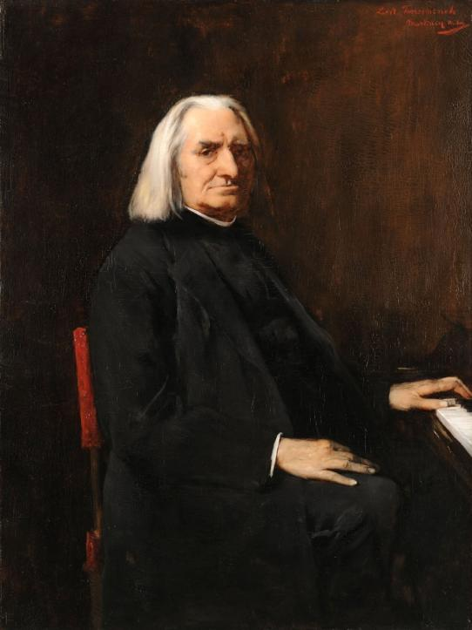
Munkácsy Mihály
Liszt Ferenc
portréja I.
1886
olaj, vászon
130 × 98,5 cm
Szépművészeti Múzeum Budapest

Slide 27
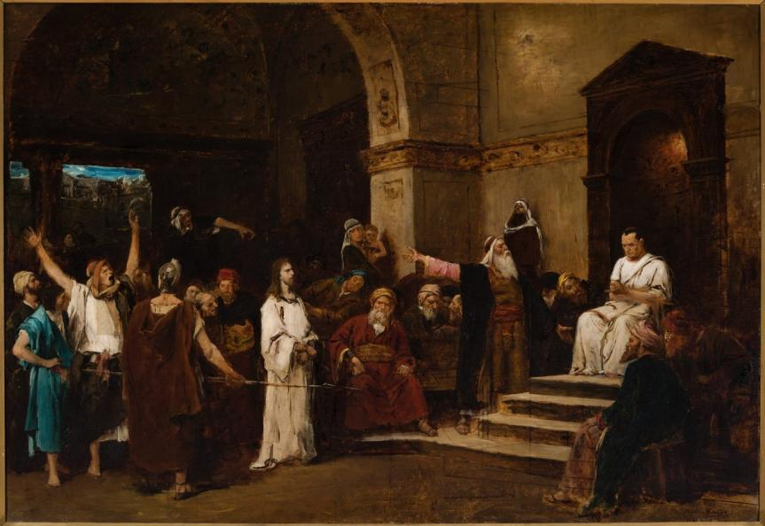
Munkácsy Mihály: Krisztus Pilátus előtt,(redukció) 1881, olaj, vászon 138 × 199,8 cm, Szépművészeti Múzeum, Budapest

Slide 28
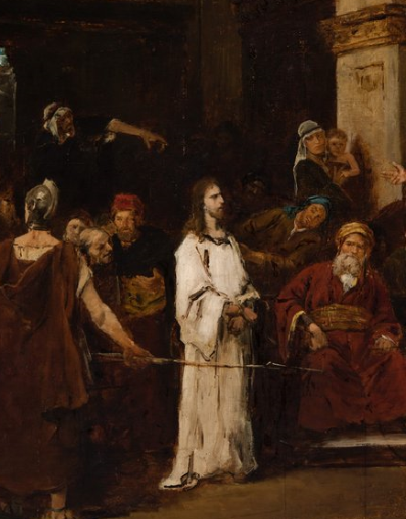
Munkácsy Mihály Krisztus Pilátus előtt
Krisztus
(részlet)
(redukció)
1881
olaj, vászon
Szépművészeti
Múzeum, Budapest

Slide 29
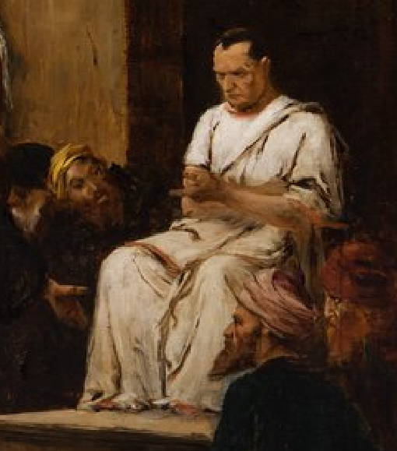
Munkácsy Mihály Krisztus Pilátus
előtt
Pilátus
(részlet)
(redukció)
1881
olaj, vászon
Szépművészeti Múzeum, Budapest

Slide 30
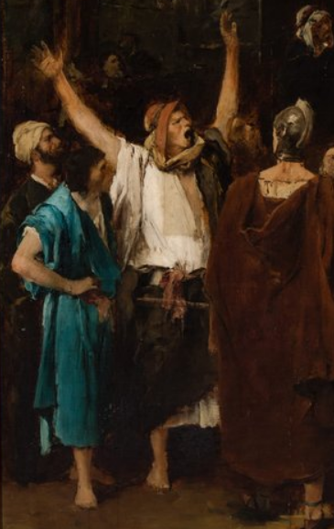
Munkácsy Mihály
Krisztus Pilátus előtt
(részlet)
(redukció)
1881
olaj, vászon
Szépművészeti
Múzeum, Budapest

Slide 31
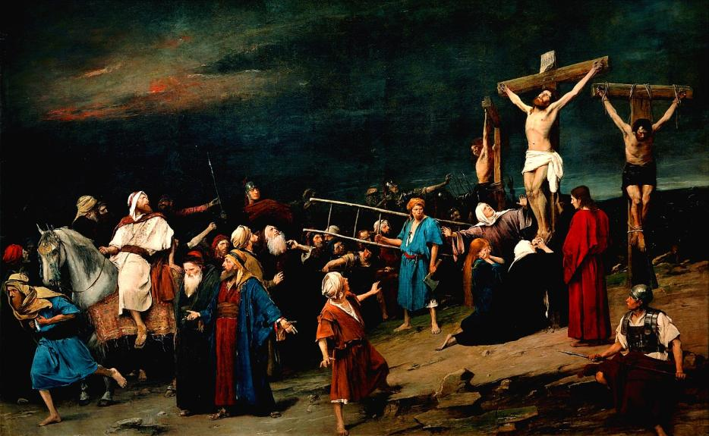
Munkácsy Mihály: Golgota, 1884, olaj, vászon, 460 × 712 cm
Déri Múzeum, Debrecen

Slide 32
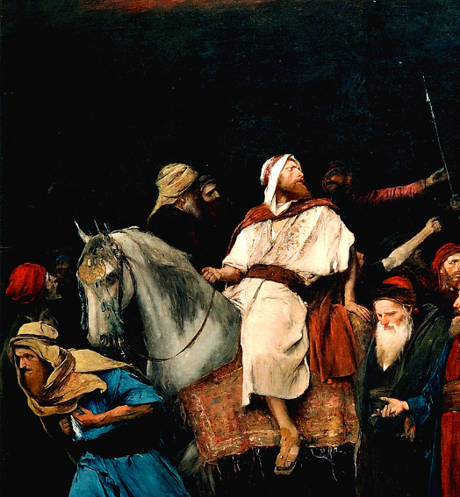
Munkácsy Mihály Golgota
(részlet)
1884
olaj, vászon
Déri Múzeum Debrecen

Slide 33
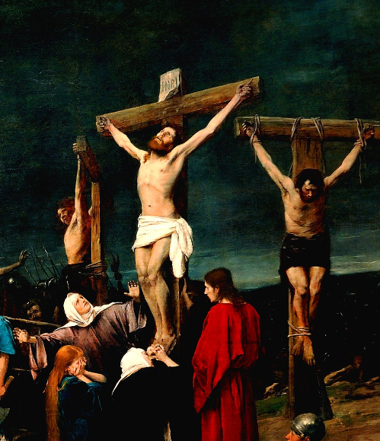
Munkácsy Mihály Golgota
(részlet)
1884
olaj, vászon
Déri Múzeum Debrecen

Slide 34
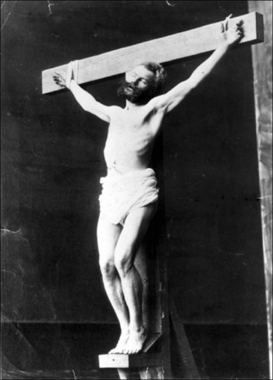
Munkácsy Mihály
A keresztfán
1883
tanulmány fotórészlet Munkácsi Mihály
Múzeum, Békéscsaba

Slide 35
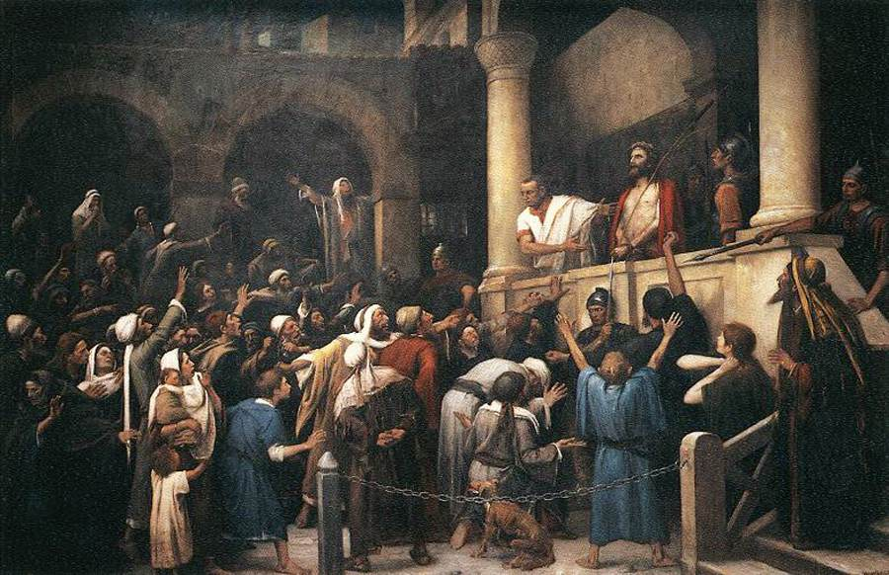
Munkácsy Mihály: Ecce homo, (vázlat),1893-94, olaj, fatáblán
95 × 141,5 cm, Szépművészeti Múzeum, Budapest

Slide 36
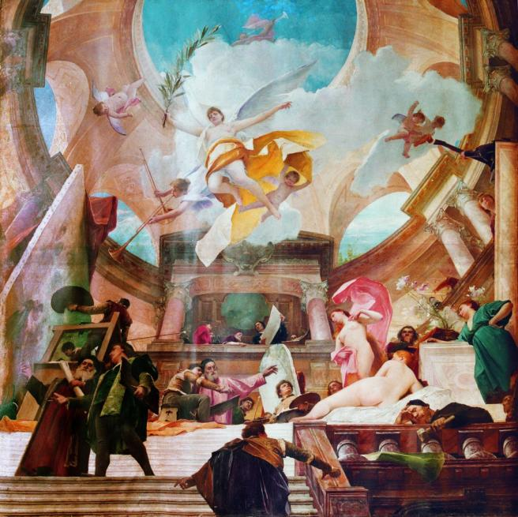
Munkácsy Mihály
A reneszánsz apotheozisa
(Nagy kompozíciós tanulmány)
A bécsi Kunsthistorisches Museum mennyezet-
freskójának vázlata
1889
olaj, vászon
398 x393 cm Szépművészeti Múzeum, Budapest
https://hu.m.wikipedia.org/wiki/F%C3%A1jl:Munk%C3%A1csy_A_renesz%C3%A1nsz_apotheozisa_II.jpg

Slide 37
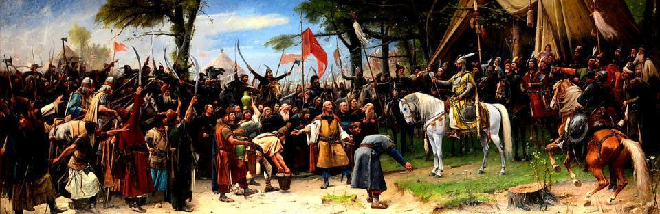
Munkácsy Mihály: Honfoglalás, 1893, olaj, vászon, 459 × 1355 cm Parlament, (Országgyűlési Múzeum), Budapest

Slide 38
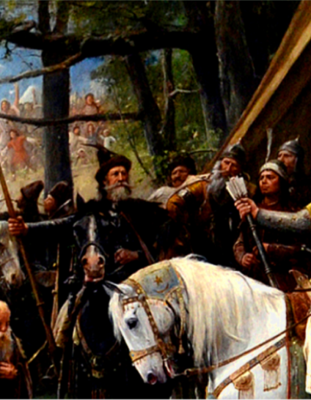
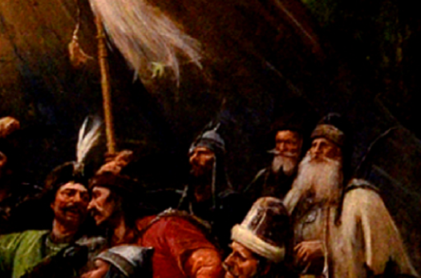
Munkácsy Mihály: Honfoglalás, Jókai Mór és Munkácsy Mihály (részlet), 1893, olaj, vászon, Parlament (Országgyűlési Múzeum), Budapest
Jókai Mór
Munkácsy Mihály

Slide 39
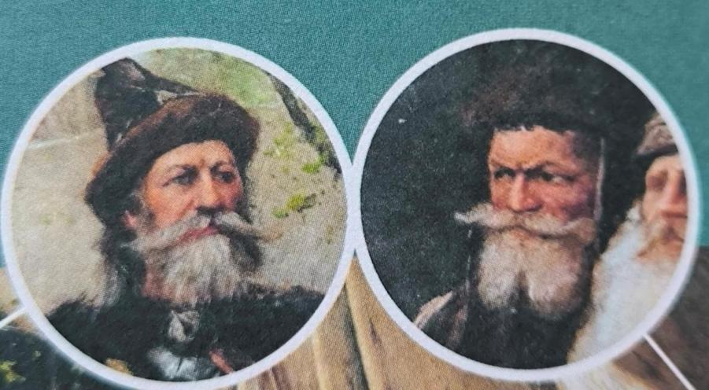
Munkácsy Mihály: Honfoglalás, Jókai Mór és Munkácsy Mihály (részlet), 1893, olaj, vászon, Parlament (Országgyűlési Múzeum), Budapest

Slide 40
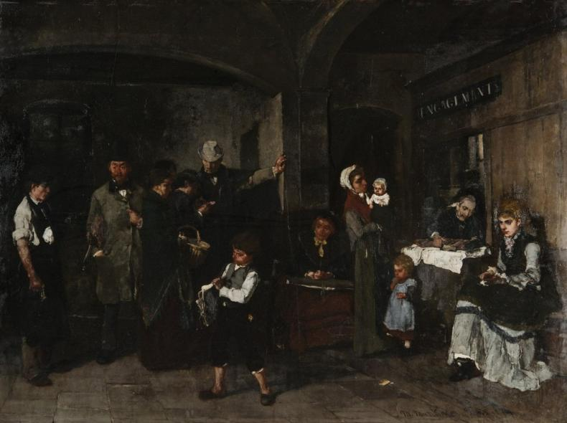
Munkácsy Mihály: Zálogház,1874, olaj, vászon
162 × 218,5 cm, Szépművészeti Múzeum, Budapest

Slide 41
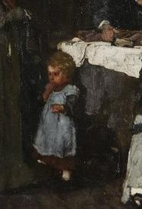
Munkácsy Mihály
Zálogház
(részlet)

Slide 42
Munkácsy Mihály: Siralomház, I. 1870, olaj, fa,139 × 193,5 cm
Szépművészeti Múzeum, Budapest

Slide 43
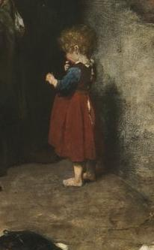
Munkácsy Mihály
Siralomház, I.
(részlet)

Slide 44
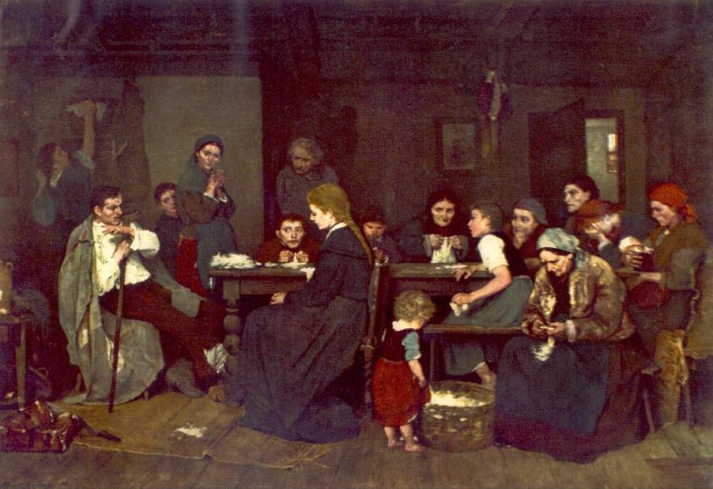
Munkácsy Mihály: Tépéscsinálók, 1871, olaj, fa, 141,3 x 196 cm Szépművészeti Múzeum, Budapest

Slide 45
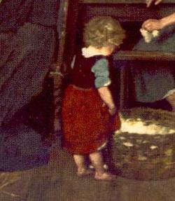
Munkácsy Mihály Tépéscsinálók
1871
olaj, fa
Szépművészeti Múzeum, Budapest

Slide 46
Munkácsy Mihály: Műteremben, 1876, olaj, vászon, 161 × 221 cm
Szépművészeti Múzeum,Budapest

Slide 47
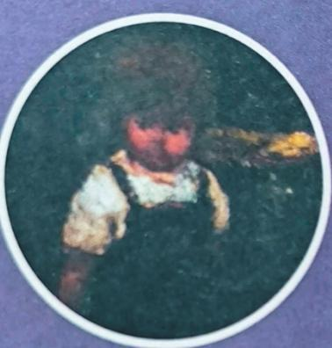
Munkácsy Mihály Műteremben
(részlet)
1876
olaj, vászon
Szépművészeti Múzeum Budapest

Slide 48
https://www.youtube.com/watch?v=XvWcPPPl6uc&t=32s

